Slide 1
DIFUSIÓN PARA LA AMPLIACIÓN DE DERECHOS
La experiencia de gestión de la CPM

Slide 2
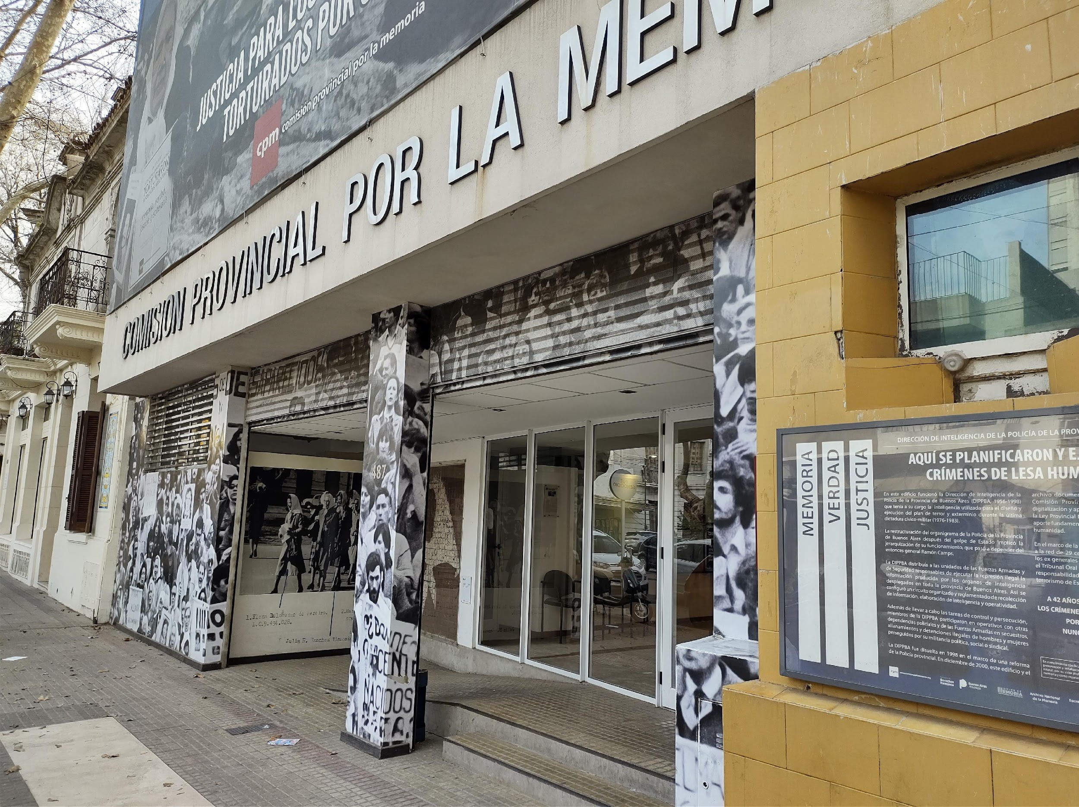
Comisión Provincial por la Memoria

Slide 3
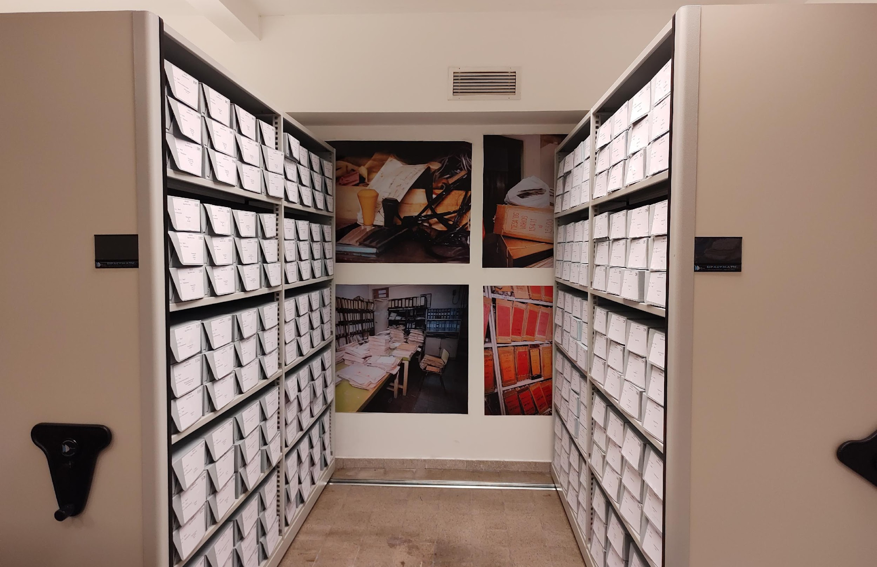
Archivo y centro de documentación “Leopoldo Schiffrin”

Slide 4
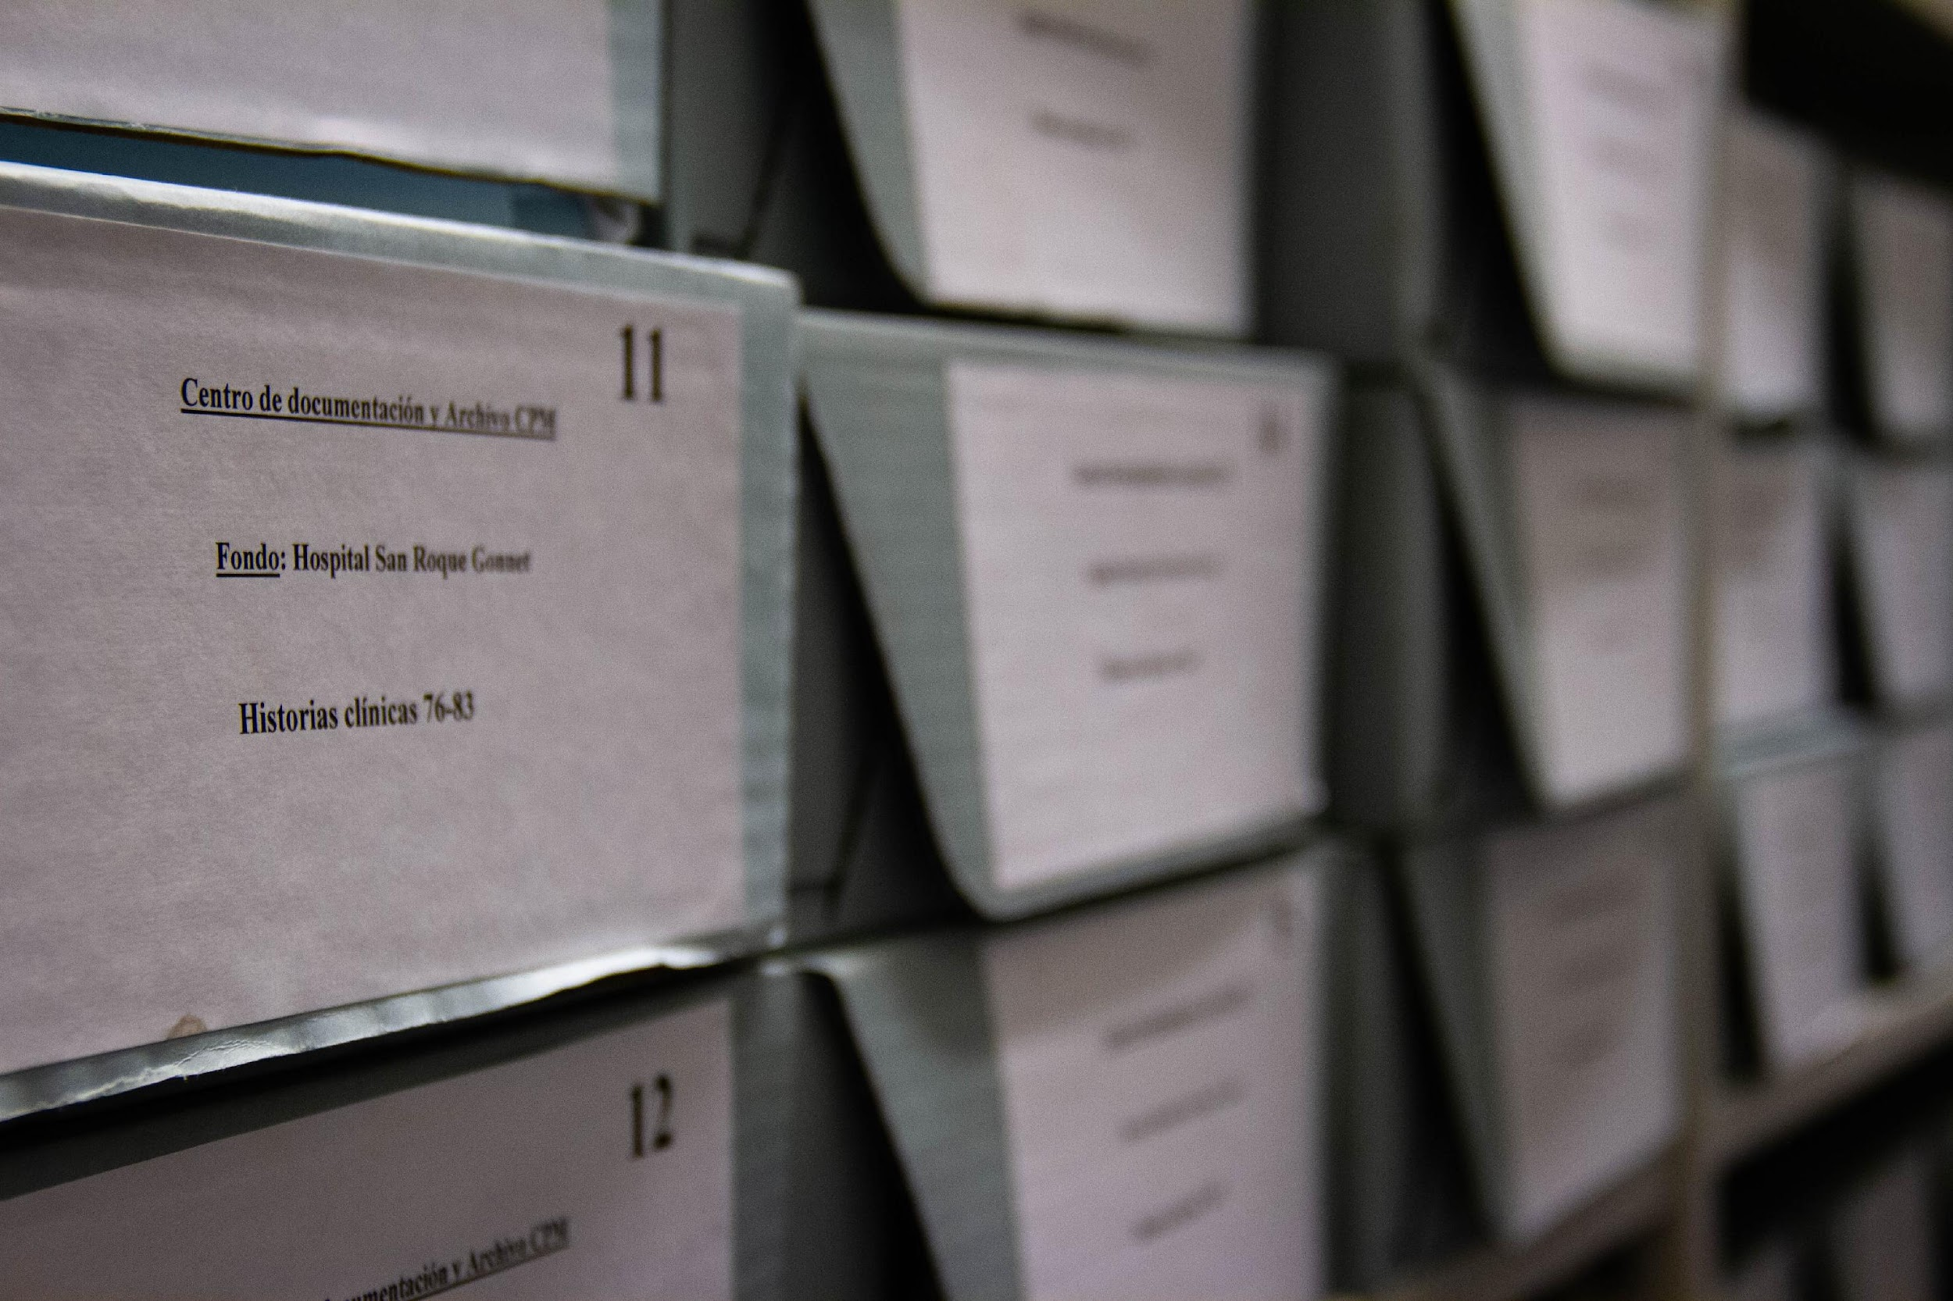
Archivo y centro de documentación de la CPM
Fondo DIPPBA (Dirección de Inteligencia de la Policía de la Provincia de Buenos Aires) (2000)
Fondo Prefectura (2009)
Fondo Unidades Penitenciarias (2016)
Fondo Historias clínicas Hosp. Gonnet (2021)

Slide 5
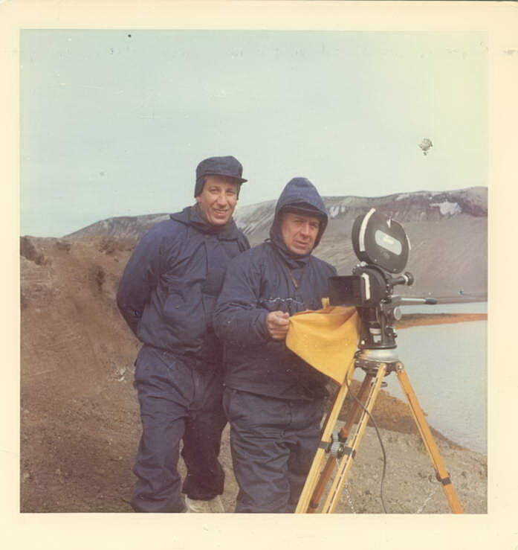
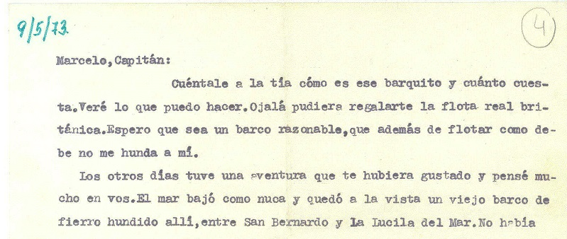
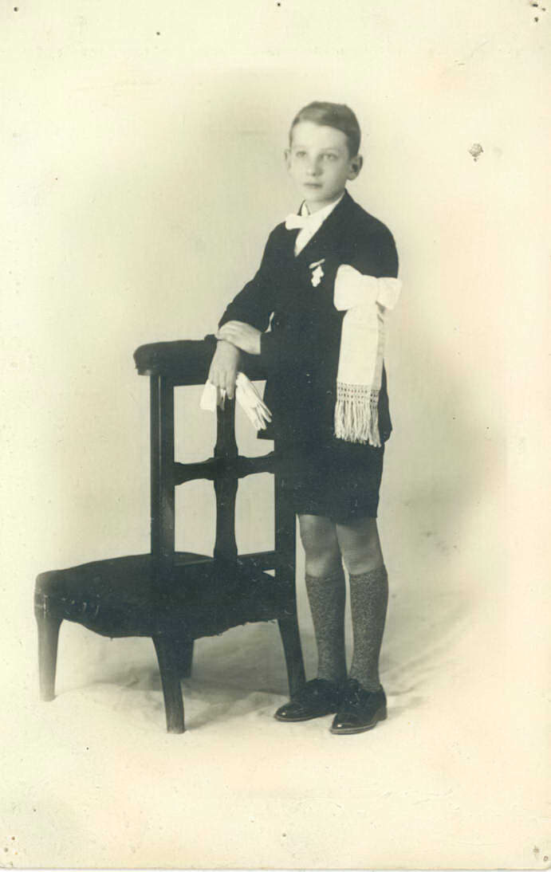
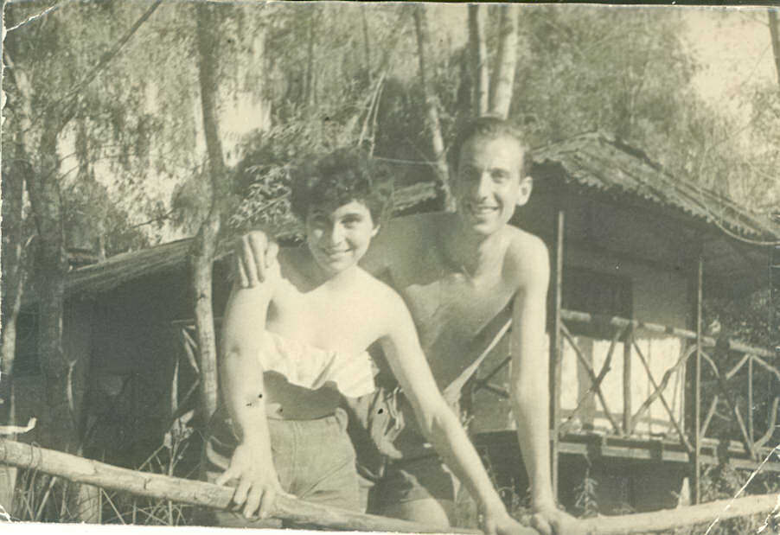
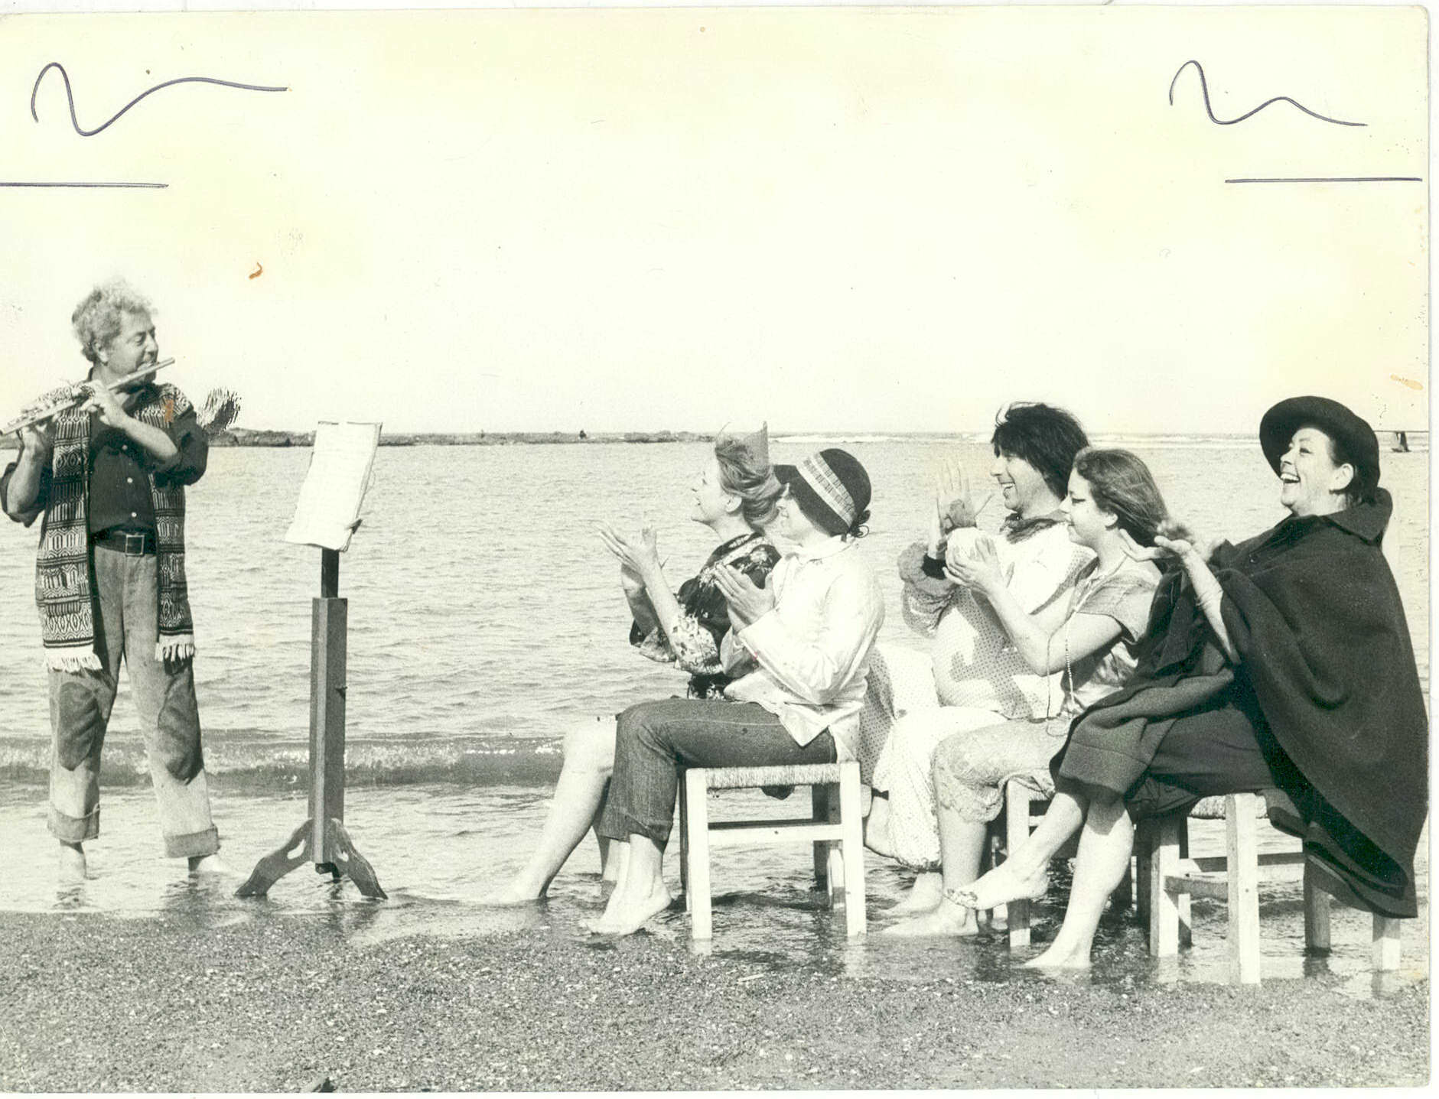
Archivo y centro de documentación de la CPM
Fondo personal Mercedes Lagrava (2002)
Fondo Prefectura (2009)
Fondo personal Demonte Becker (2013)
Fondo CPM- archivo institucional
Otros fondos y colecciones (Conti, Martegani, entre otros)

Slide 6
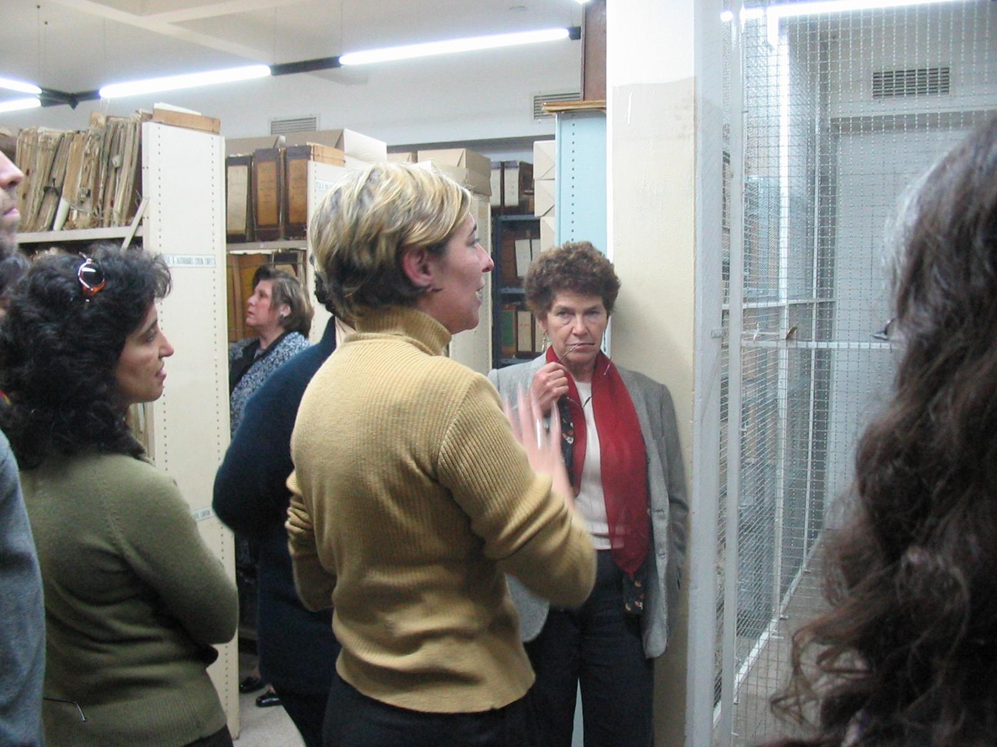
Políticas de difusión
Primera etapa: FONDO DIPPBA (2003-2007)
Objetivo: que se conozca el fondo/ llegar a las víctimas.
Estrategia: notas periodísticas, muestras, charlas, entregas públicas.
Problema: identificación del fondo exclusivamente con la dictadura.

Slide 7
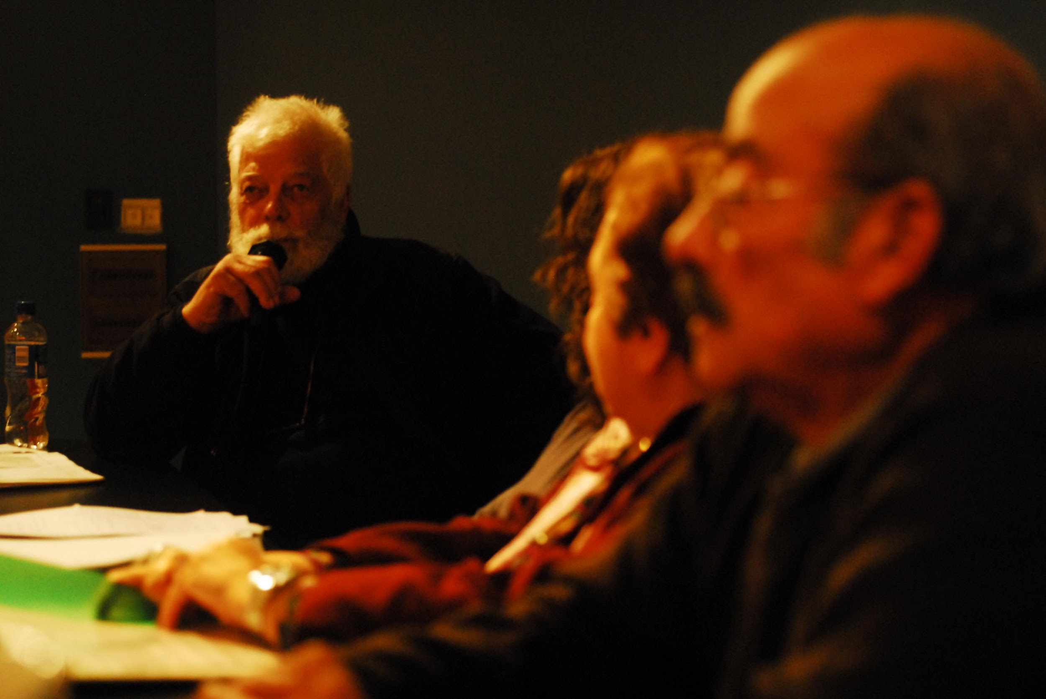
Políticas de difusión
Segunda etapa: FONDO DIPPBA (2008)
Objetivo: ajustar descripción (ampliar temporalidad, territorios, sujetos vigilados) /llegar a otros usuarios.
Estrategias: a) revista Puentes, colecciones temáticas, cortos audiovisuales, charlas, muestras. b) descripción archivística: inventarios, cuadro de clasificación, historia de la DIPPBA, protocolos de acceso.
Problemas: formatos, llegada a diferentes usuarios.

Slide 8
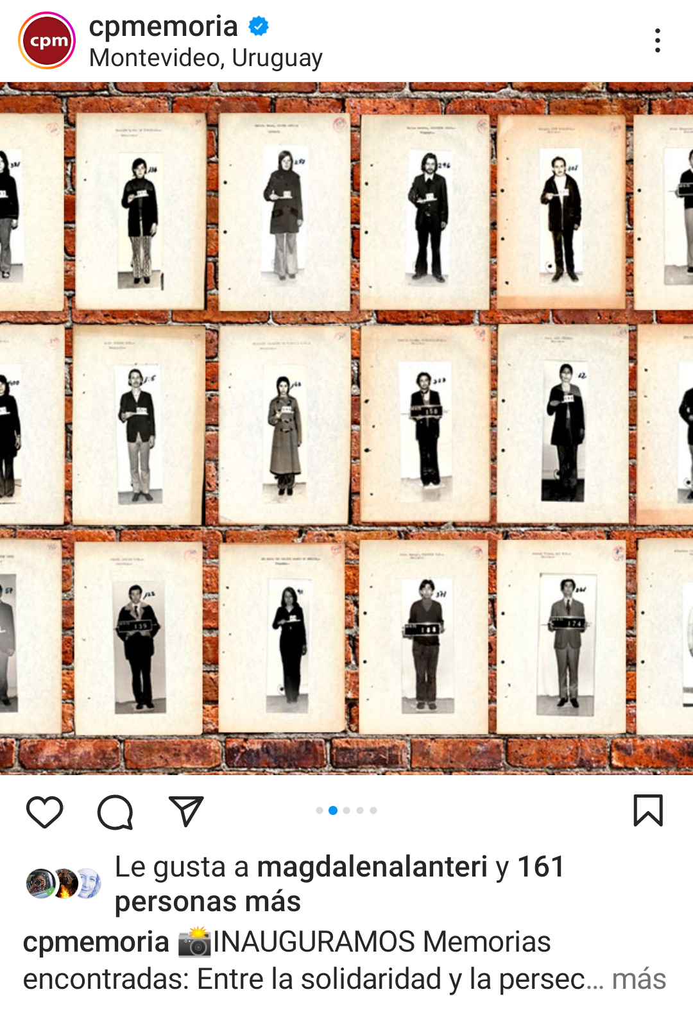
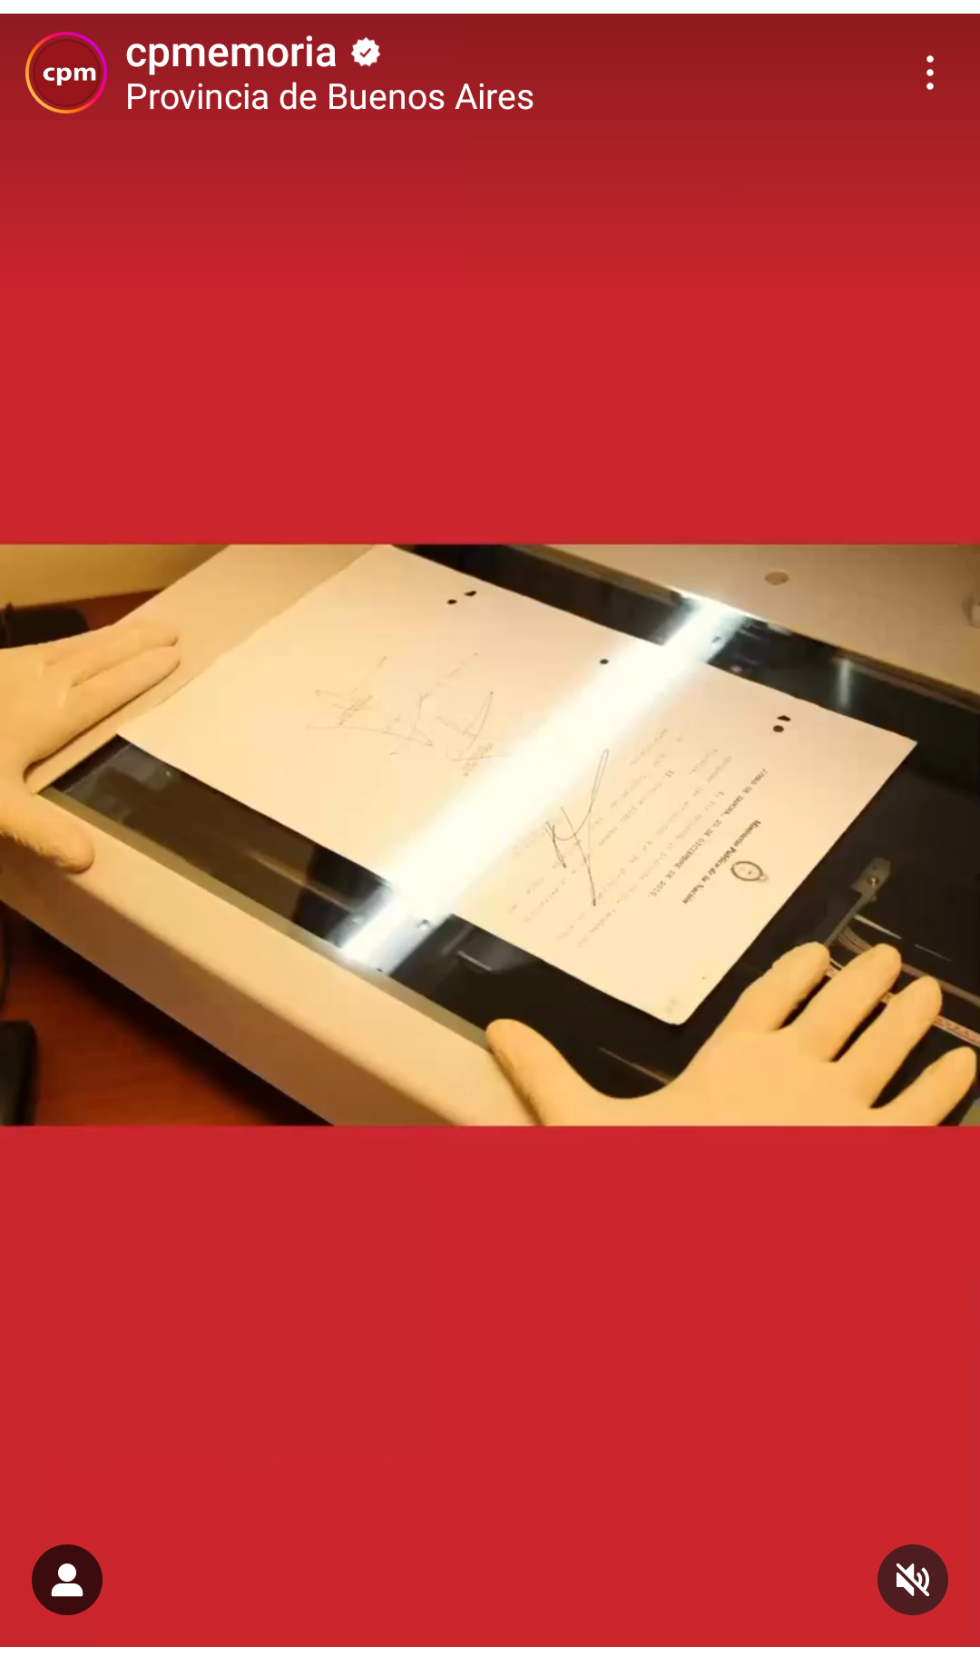
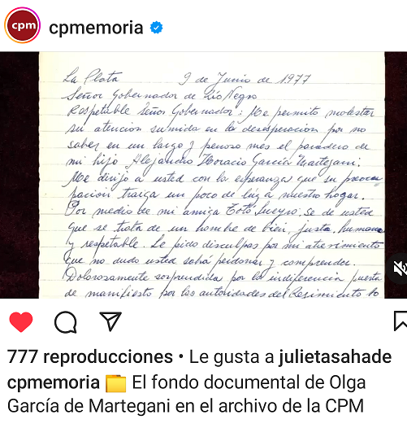
Políticas de difusión
Tercera etapa: Fondos y colecciones (2015)
Objetivo: difundir todos los fondos y colecciones.
Estrategia: uso de redes (colecciones web, flyers, carrusel, reels, transmisión de actividades), participación en jornadas, muestras, encuentros de usuarios.
Problemas: carácter efímero, banalización, pérdida de contexto, datos sensibles.

Slide 9
Difusión: fotografías del fondo DIPPBA
2019: Descripción fotografías Mesa Referencia (durante la pandemia)
170 legajos, 1739 fotografías.

Slide 10
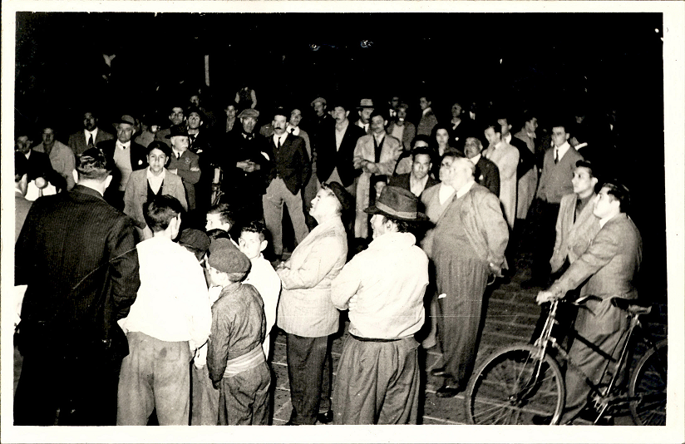
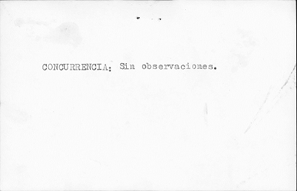
Difusión: fotografías del fondo DIPPBA
2022-2023: Descripción fotografías Mesa C (después de la pandemia).
62 legajos, 900 fotografías.

Slide 11
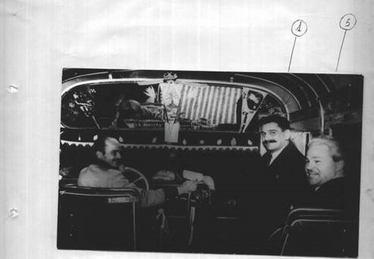
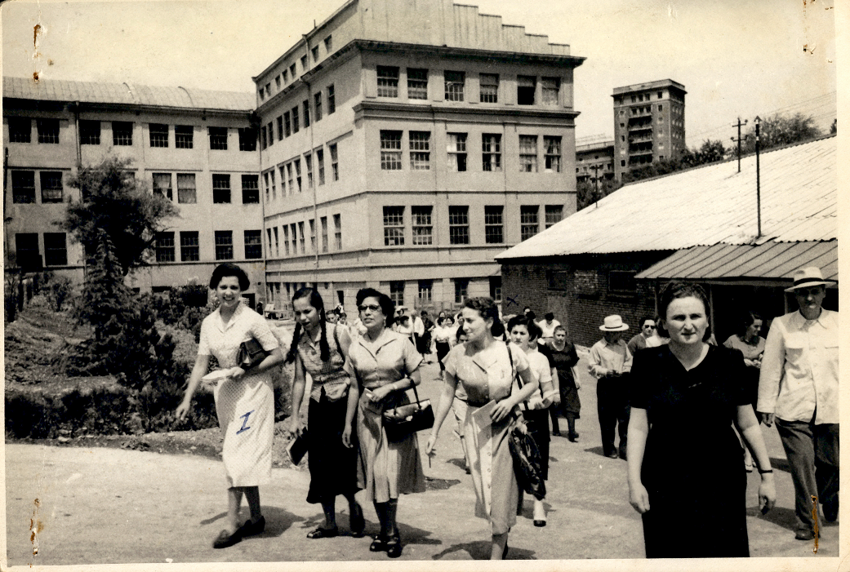
Difusión: fotografías del fondo DIPPBA
Mesa Referencia, legajo 13818
Mesa “C”, legajo 39
Función: : identificar, señalar personas y/o acciones blanco de vigilancia, fichaje y persecución.

Slide 12
Difusión: fotografías del fondo DIPPBA
Tipos de fotos (según origen o tipo)
Tipo prontuarial y/o foto carnet.
Registro de procedimientos policiales.
Propiamente de inteligencia.
Robadas/secuestradas a las víctimas.
Aportadas por otras instituciones

Slide 13
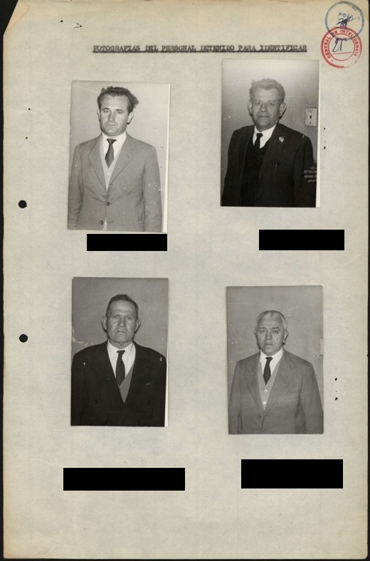
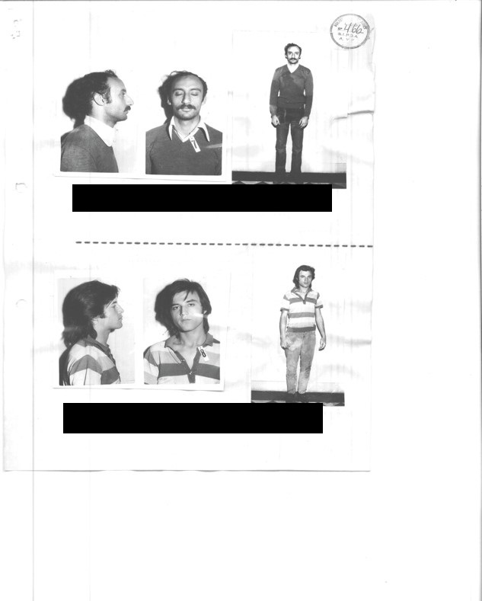
Fotos prontuariales
CPM, fondo DIPPBA, Div. Cen. AyF, Mesa Referencia, Legajo 12530
CPM, fondo DIPPBA, Div. Cen. AyF, Mesa Referencia, Legajo 10777

Slide 14
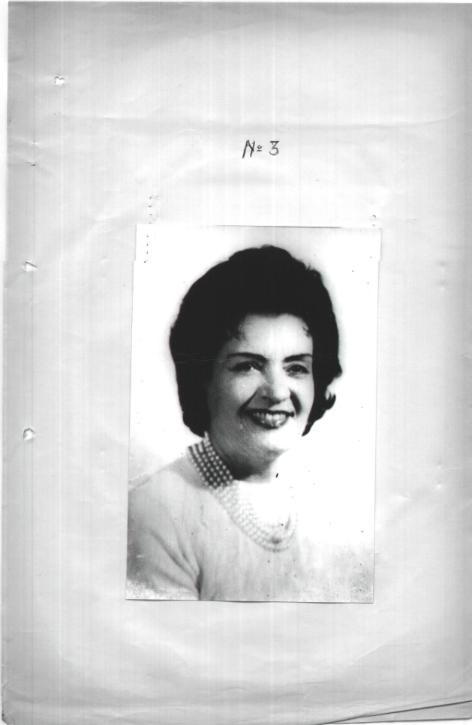
Foto carnet
CPM, fondo DIPPBA, Div. Cen. AyF, Mesa Referencia, Legajo 13818

Slide 15
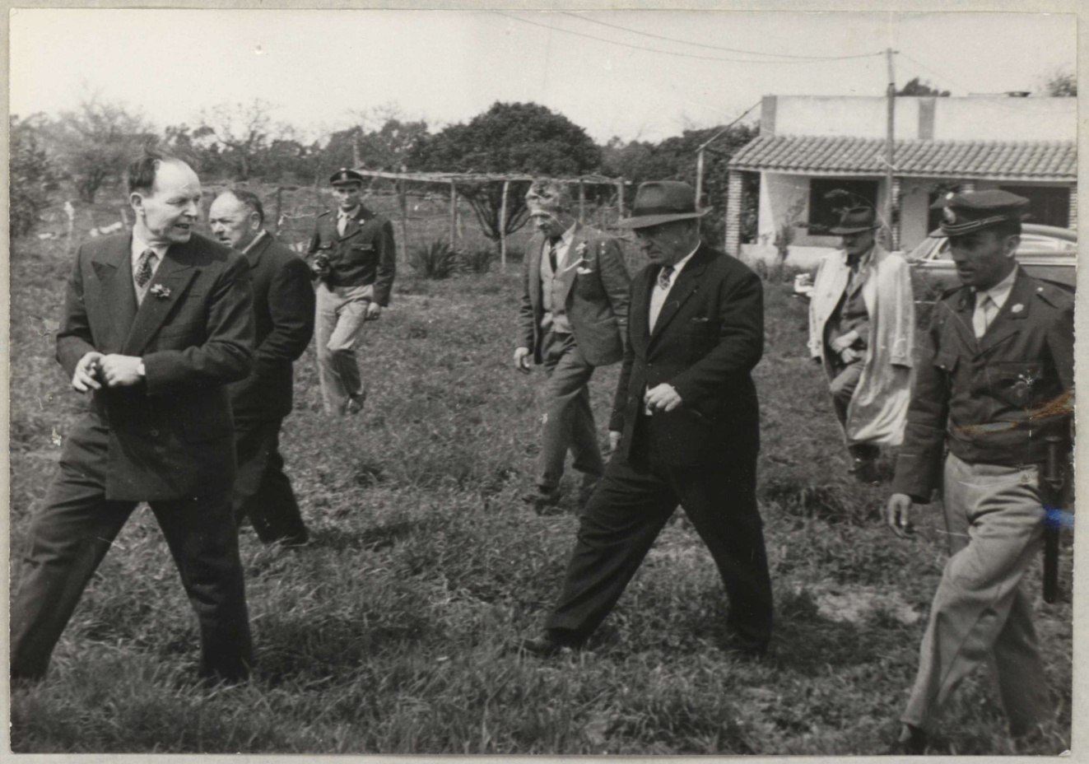
Fotos de procedimientos
CPM, fondo DIPPBA, Div. Cen. AyF, Mesa Referencia, Legajo 12530

Slide 16
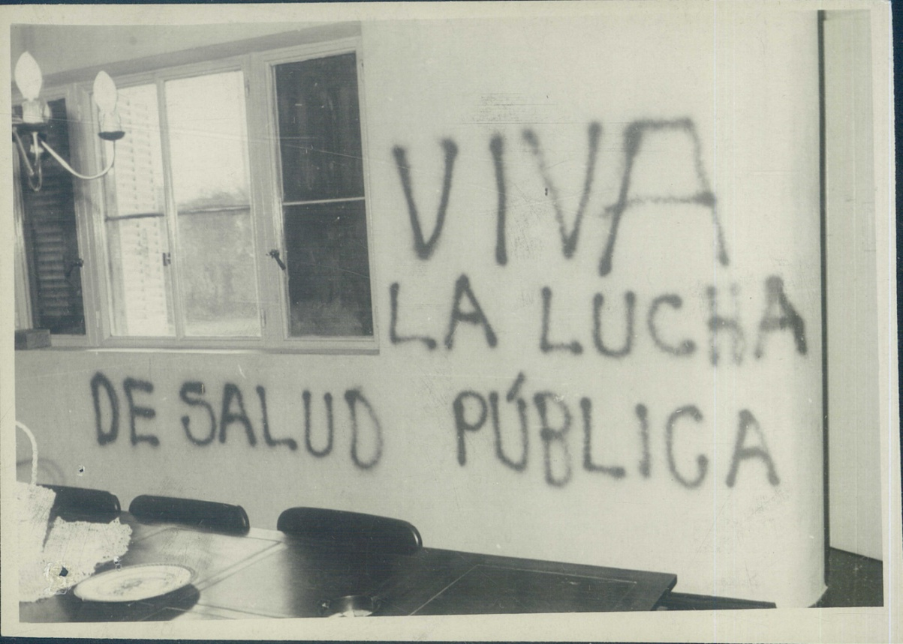
Fotos de procedimientos
CPM, fondo DIPPBA, Div. Cen. AyF, Mesa Referencia, Legajo 8

Slide 17
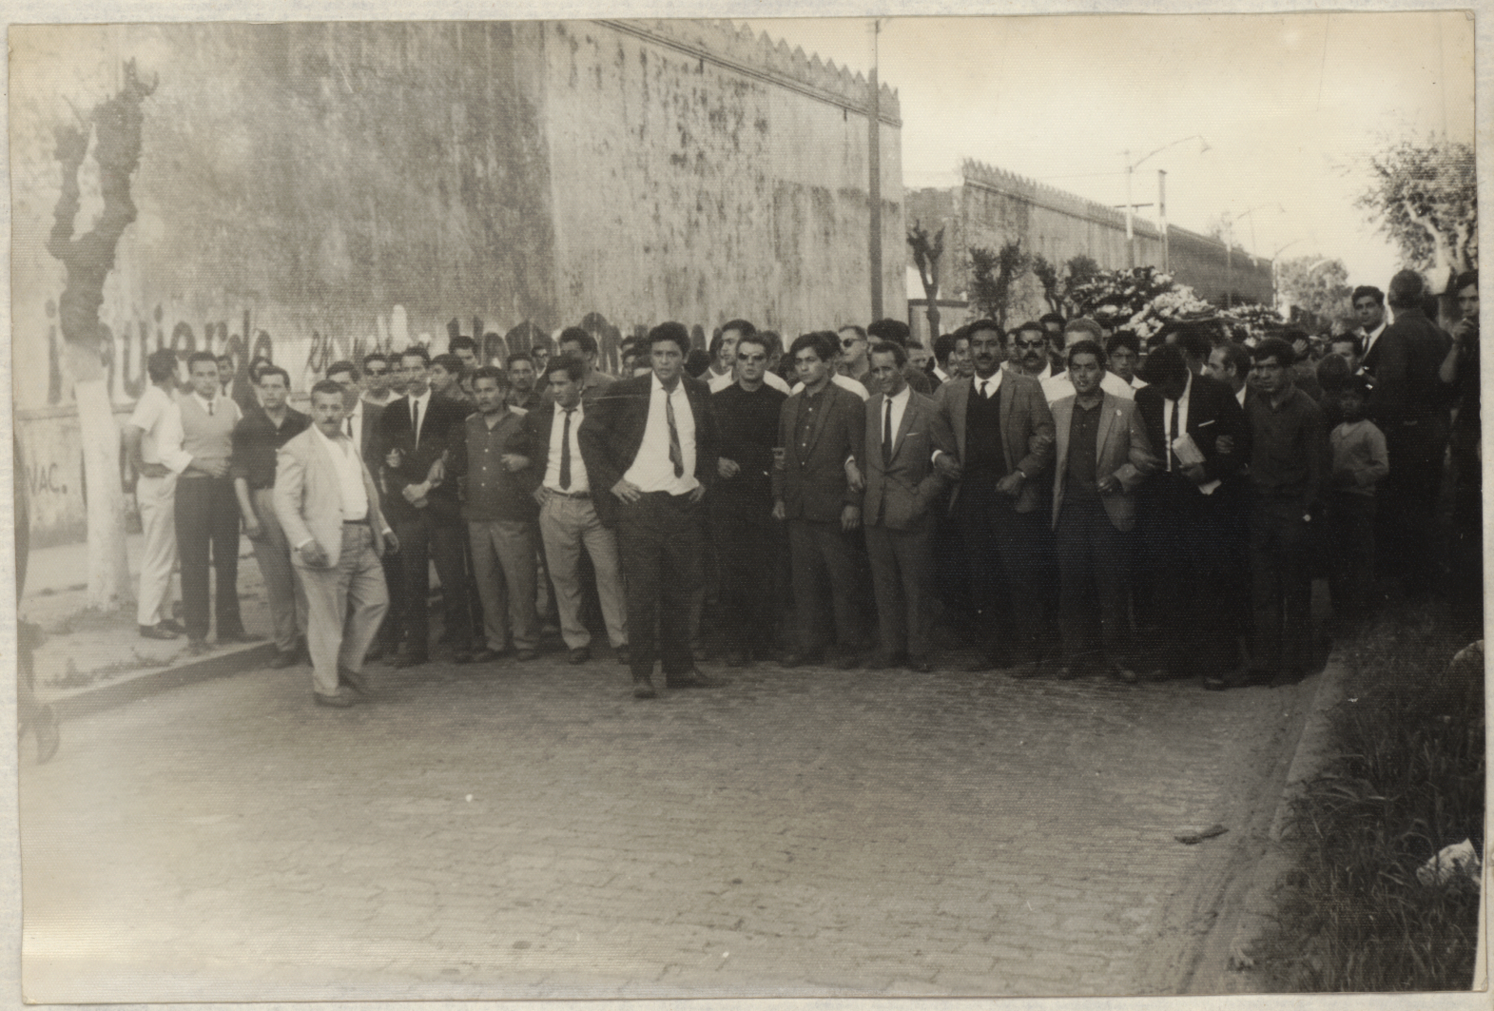
Fotos de inteligencia propiamente dicha
CPM, fondo DIPPBA, Div. Cen. AyF, Mesa Referencia, Legajo 13663

Slide 18
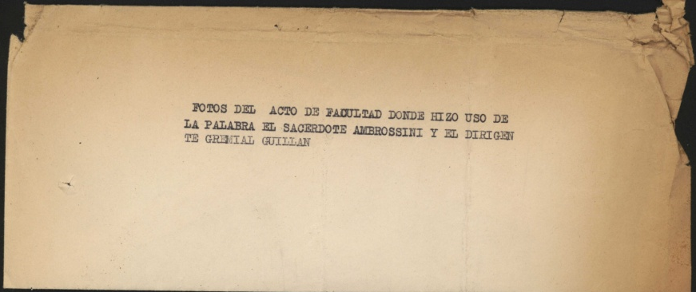
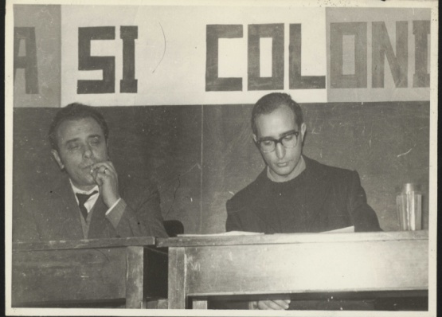
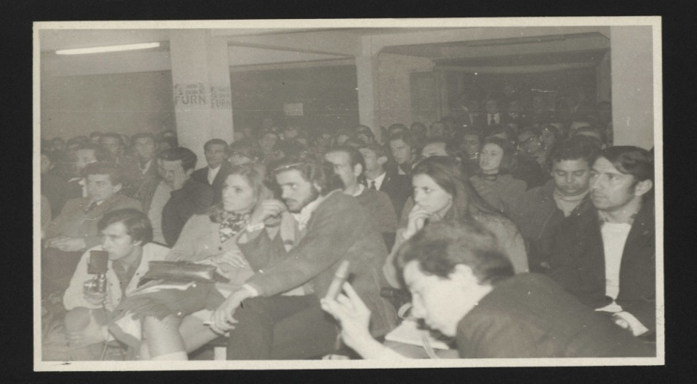
Fotos de inteligencia propiamente dicha
CPM, fondo DIPPBA, Div. Cen. AyF, Mesa Referencia, Legajo 13603

Slide 19
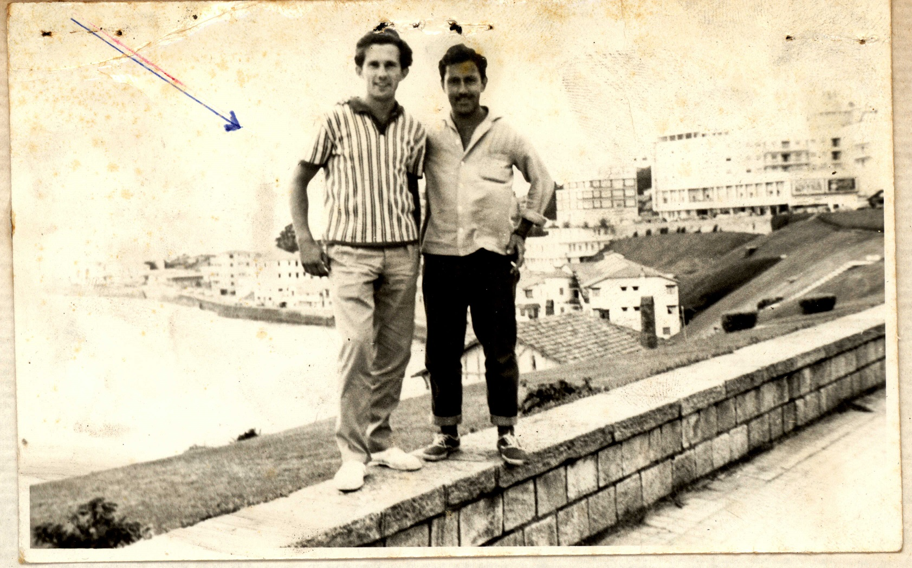
Fotos robadas o incautadas
CPM, fondo DIPPBA, Div. Cen. AyF, Mesa Referencia, Legajo 12204

Slide 20
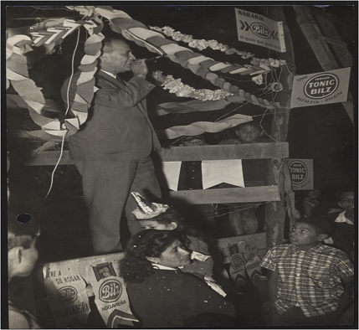
Fotos de otras instituciones o fuentes
CPM, fondo DIPPBA, Div. Cen. AyF, Mesa Referencia, Legajo 13641

Slide 21
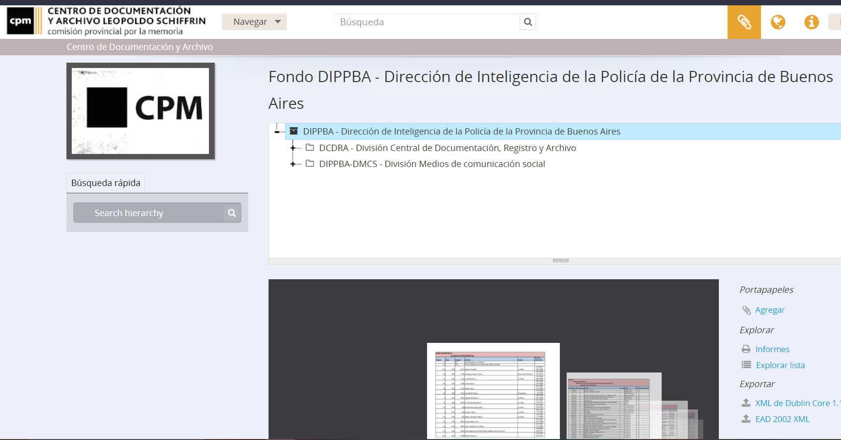
Problemas/desafíos de la tarea
Qué tipo de descripción hacer: individual, por agrupamiento.
Cómo evitar que se pierda el contexto de las fotos.
Para qué y para quiénes describimos.

Slide 22
Difusión: fotografías del fondo DIPPBA
Campos de descripción
Pertenencia
Descripción del legajo que las contiene
Fecha y cantidad.
Procedimiento que le da origen.
Tipo: prontuario, robada a la víctima, de inteligencia, etc.
Información intensiva: señalamientos, anotaciones, inscripciones.
Descripción: ¿lo que se ve? ¿categorías nativas?
Puntos de acceso
vocabulario controlado

Slide 23
Difusión: fotografías del fondo DIPPBA
AtoM: descripción de acuerdo a normas internacionales, la foto en contexto; íntegra, fiable.
Metadatos: que la descarga conserve información de contexto
Redigitalización: foja entera y foto sola.
Instructivos para descripción/actualizaciones.

Slide 24
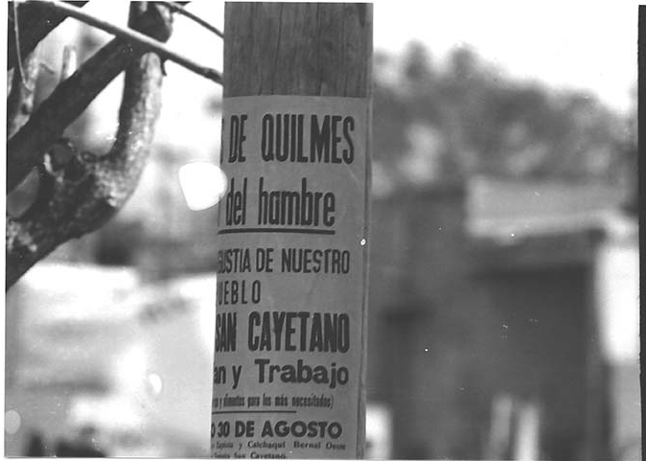
Puesta en acceso: la foto y el contexto
CPM, fondo DIPPBA, Div. Cen. AyF, Mesa Referencia, Legajo 18073, 30/08/1981

Slide 25
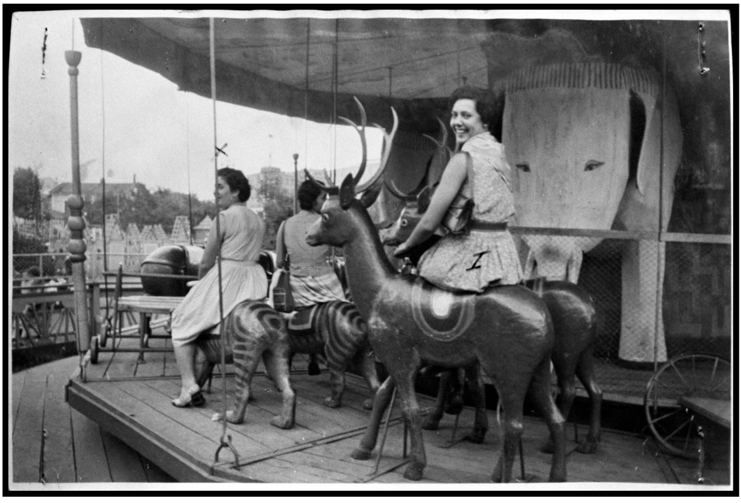
Mesa “C” (comunistas)
CPM, fondo DIPPBA, Div. Cen. AyF, Mesa “C”, Legajo 39.

Slide 26
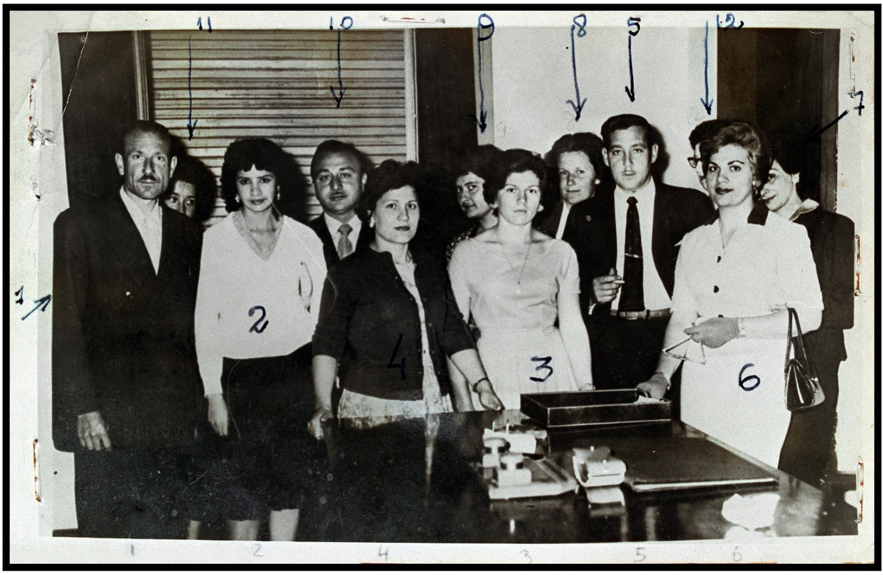
Mesa “B”, Factor Gremial
CPM, fondo DIPPBA, Div. Cen. AyF, Mesa “B” Carp.16 Legajo 24, Berisso

Slide 27
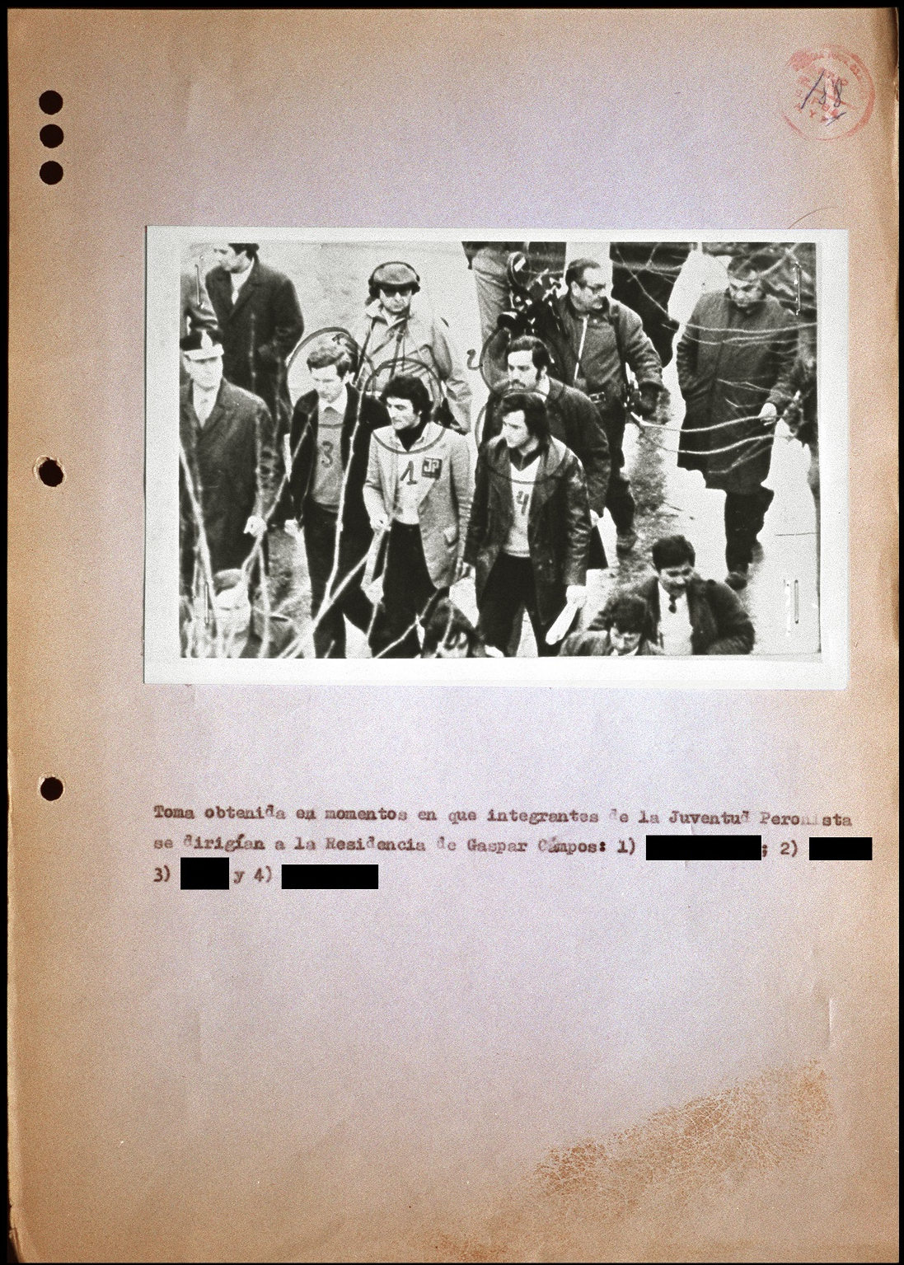
Mesa “A”, Partidos Políticos
CPM, fondo DIPPBA, Div. Cen. AyF, Mesa “A”, Legajo 188, partidos políticos

Slide 28
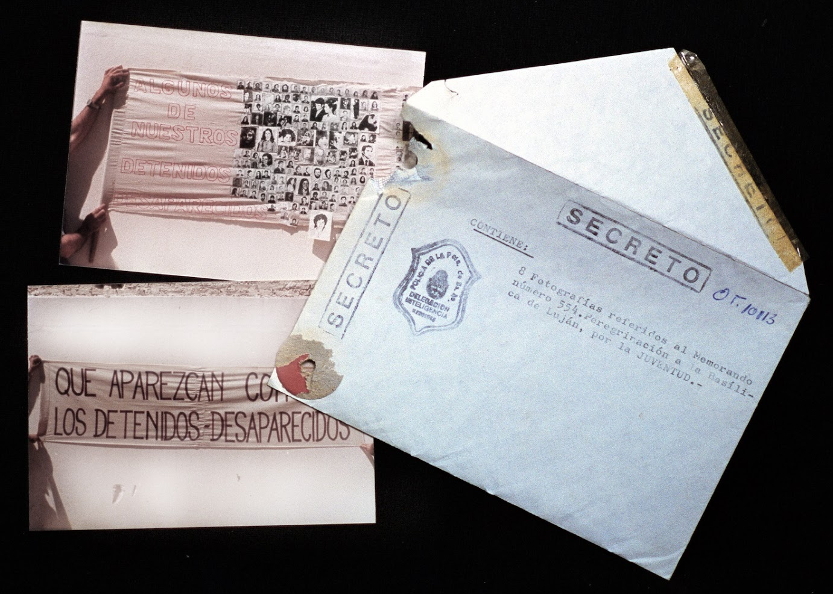
Mesa “De”, Factor Religioso
CPM, fondo DIPPBA, Div. Cen. AyF, Mesa De, factor religioso. Legajo 570.

Slide 29
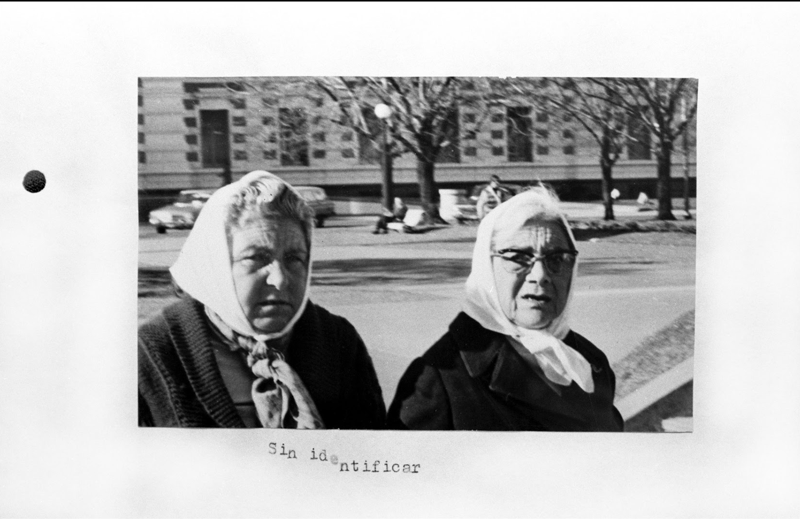
Mesa “Ds”, Delincuentes Subversivos
CPM, Fondo DIPPBA, Div. Cen. AyF, Mesa “Ds”, carpeta varios, Legajo 20804.

Slide 30
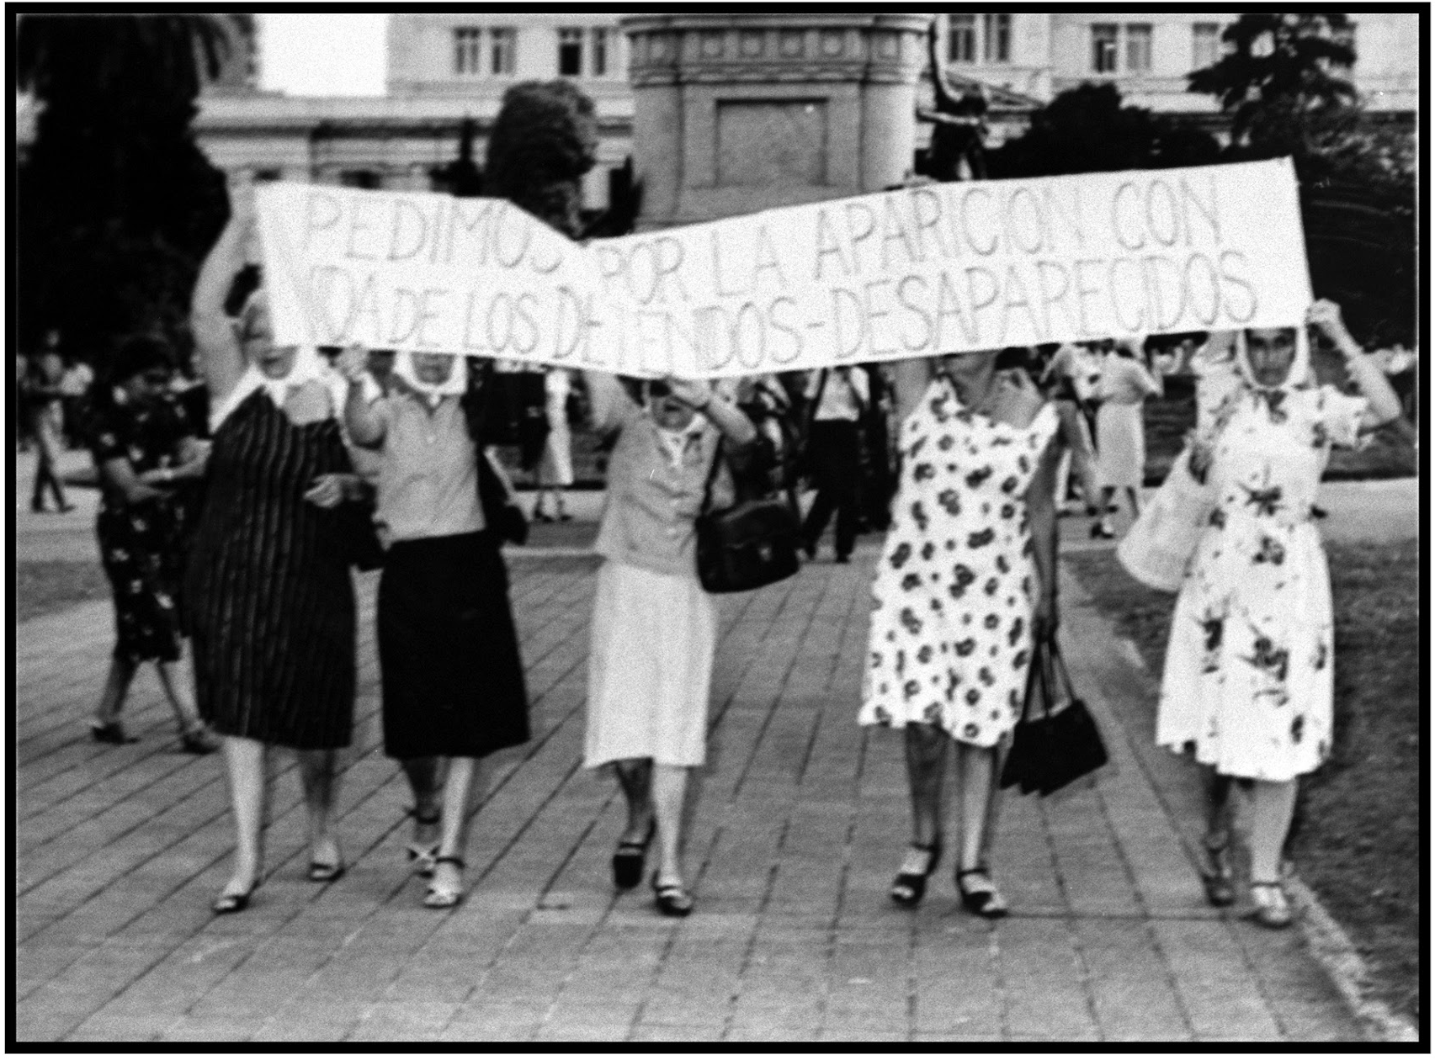
Mesa “Ds”, Delincuentes Subversivos
CPM, Fondo DIPPBA, Div. Cen. AyF, Mesa “Ds”, carpeta varios, Legajo 20804.

